Slide 1
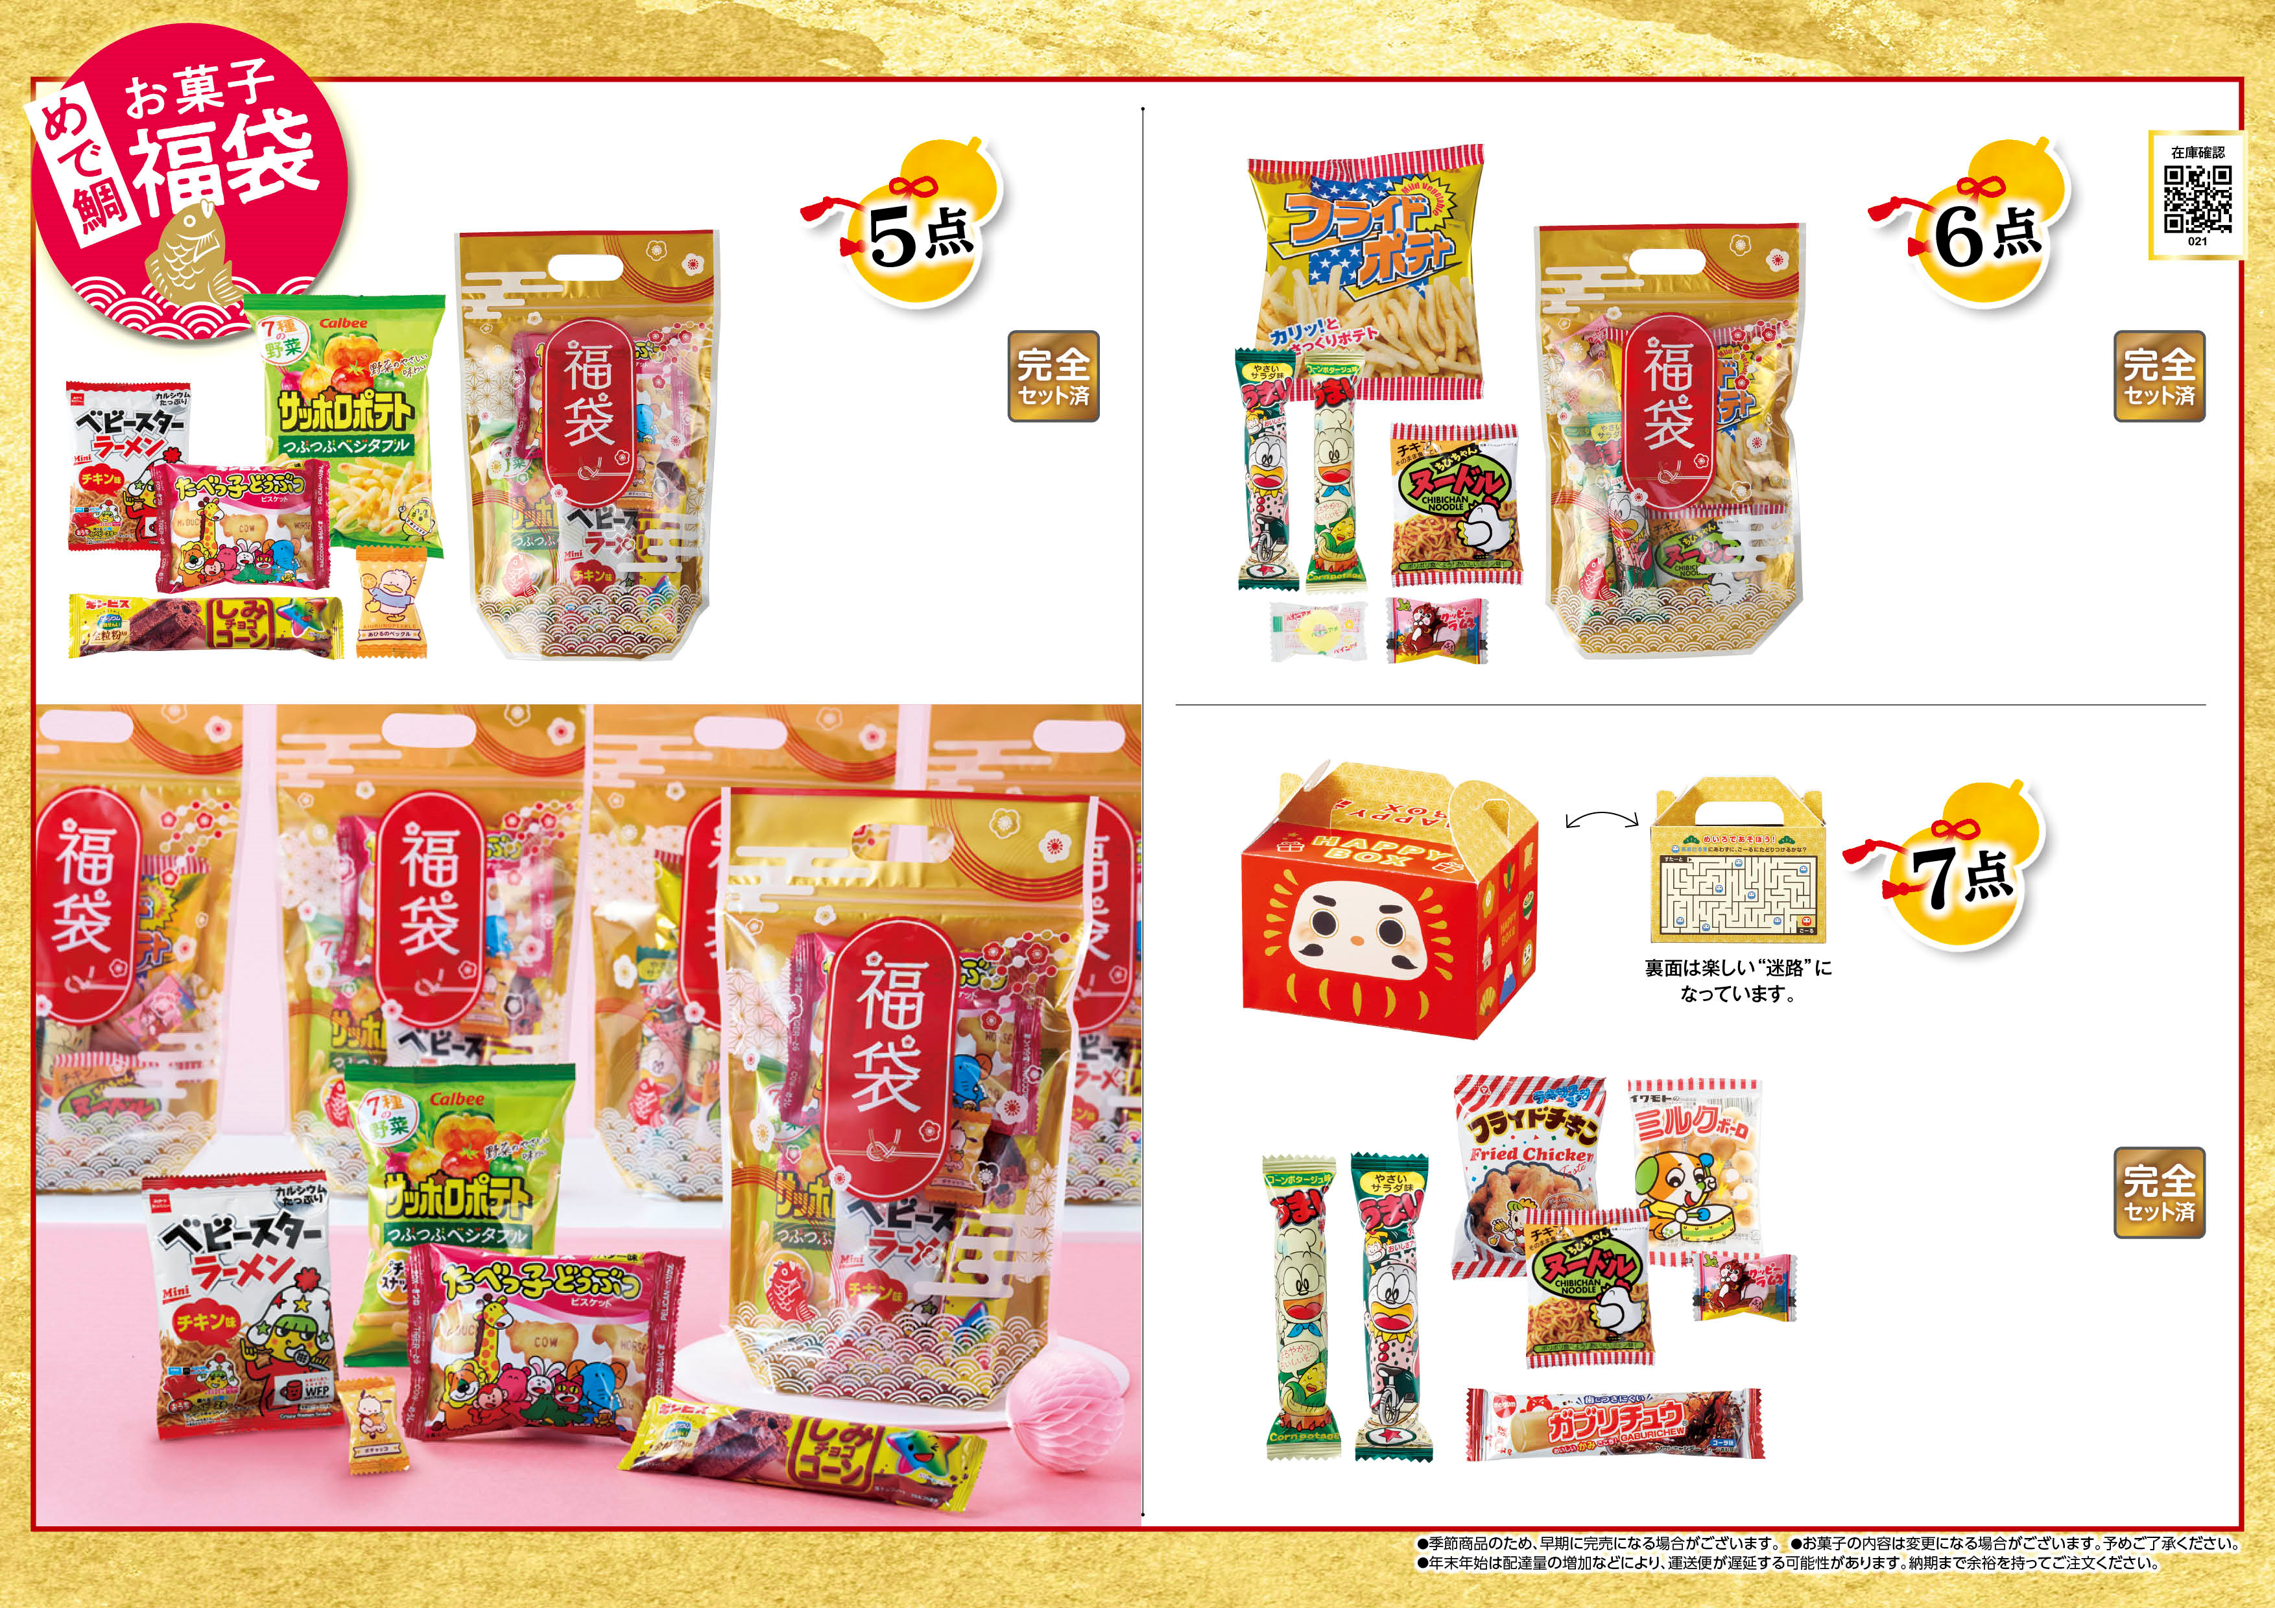




21
めでたい福袋
めでたい福袋
人気のお菓子5点セット
駄菓子6点セット
61401
348
61402
198
別
別
ご提供価格
￥
税
ご提供価格
￥
税
受注単位 60セット
個装形態 包装袋（340×210×80mm）
備考 賞味期間／出荷日より60日以上
受注単位 80セット
個装形態 包装袋（340×210×80mm）
備考 賞味期間／出荷日より60日以上
カートン割れ不可
出荷開始日：11月2日（月）
カートン割れ不可
出荷開始日：11月2日（月）
食品：出荷可能日を必ずご確認ください
食品：出荷可能日を必ずご確認ください
たのしく遊べる
お菓子BOX7点セット
61403
298
別
ご提供価格
￥
税
受注単位 48セット
個装形態 化粧箱（90×135×105mm）
備考 賞味期間／出荷日より60日以上
カートン割れ不可
出荷開始日：11月2日（月）
食品：出荷可能日を必ずご確認ください

